Slide 1
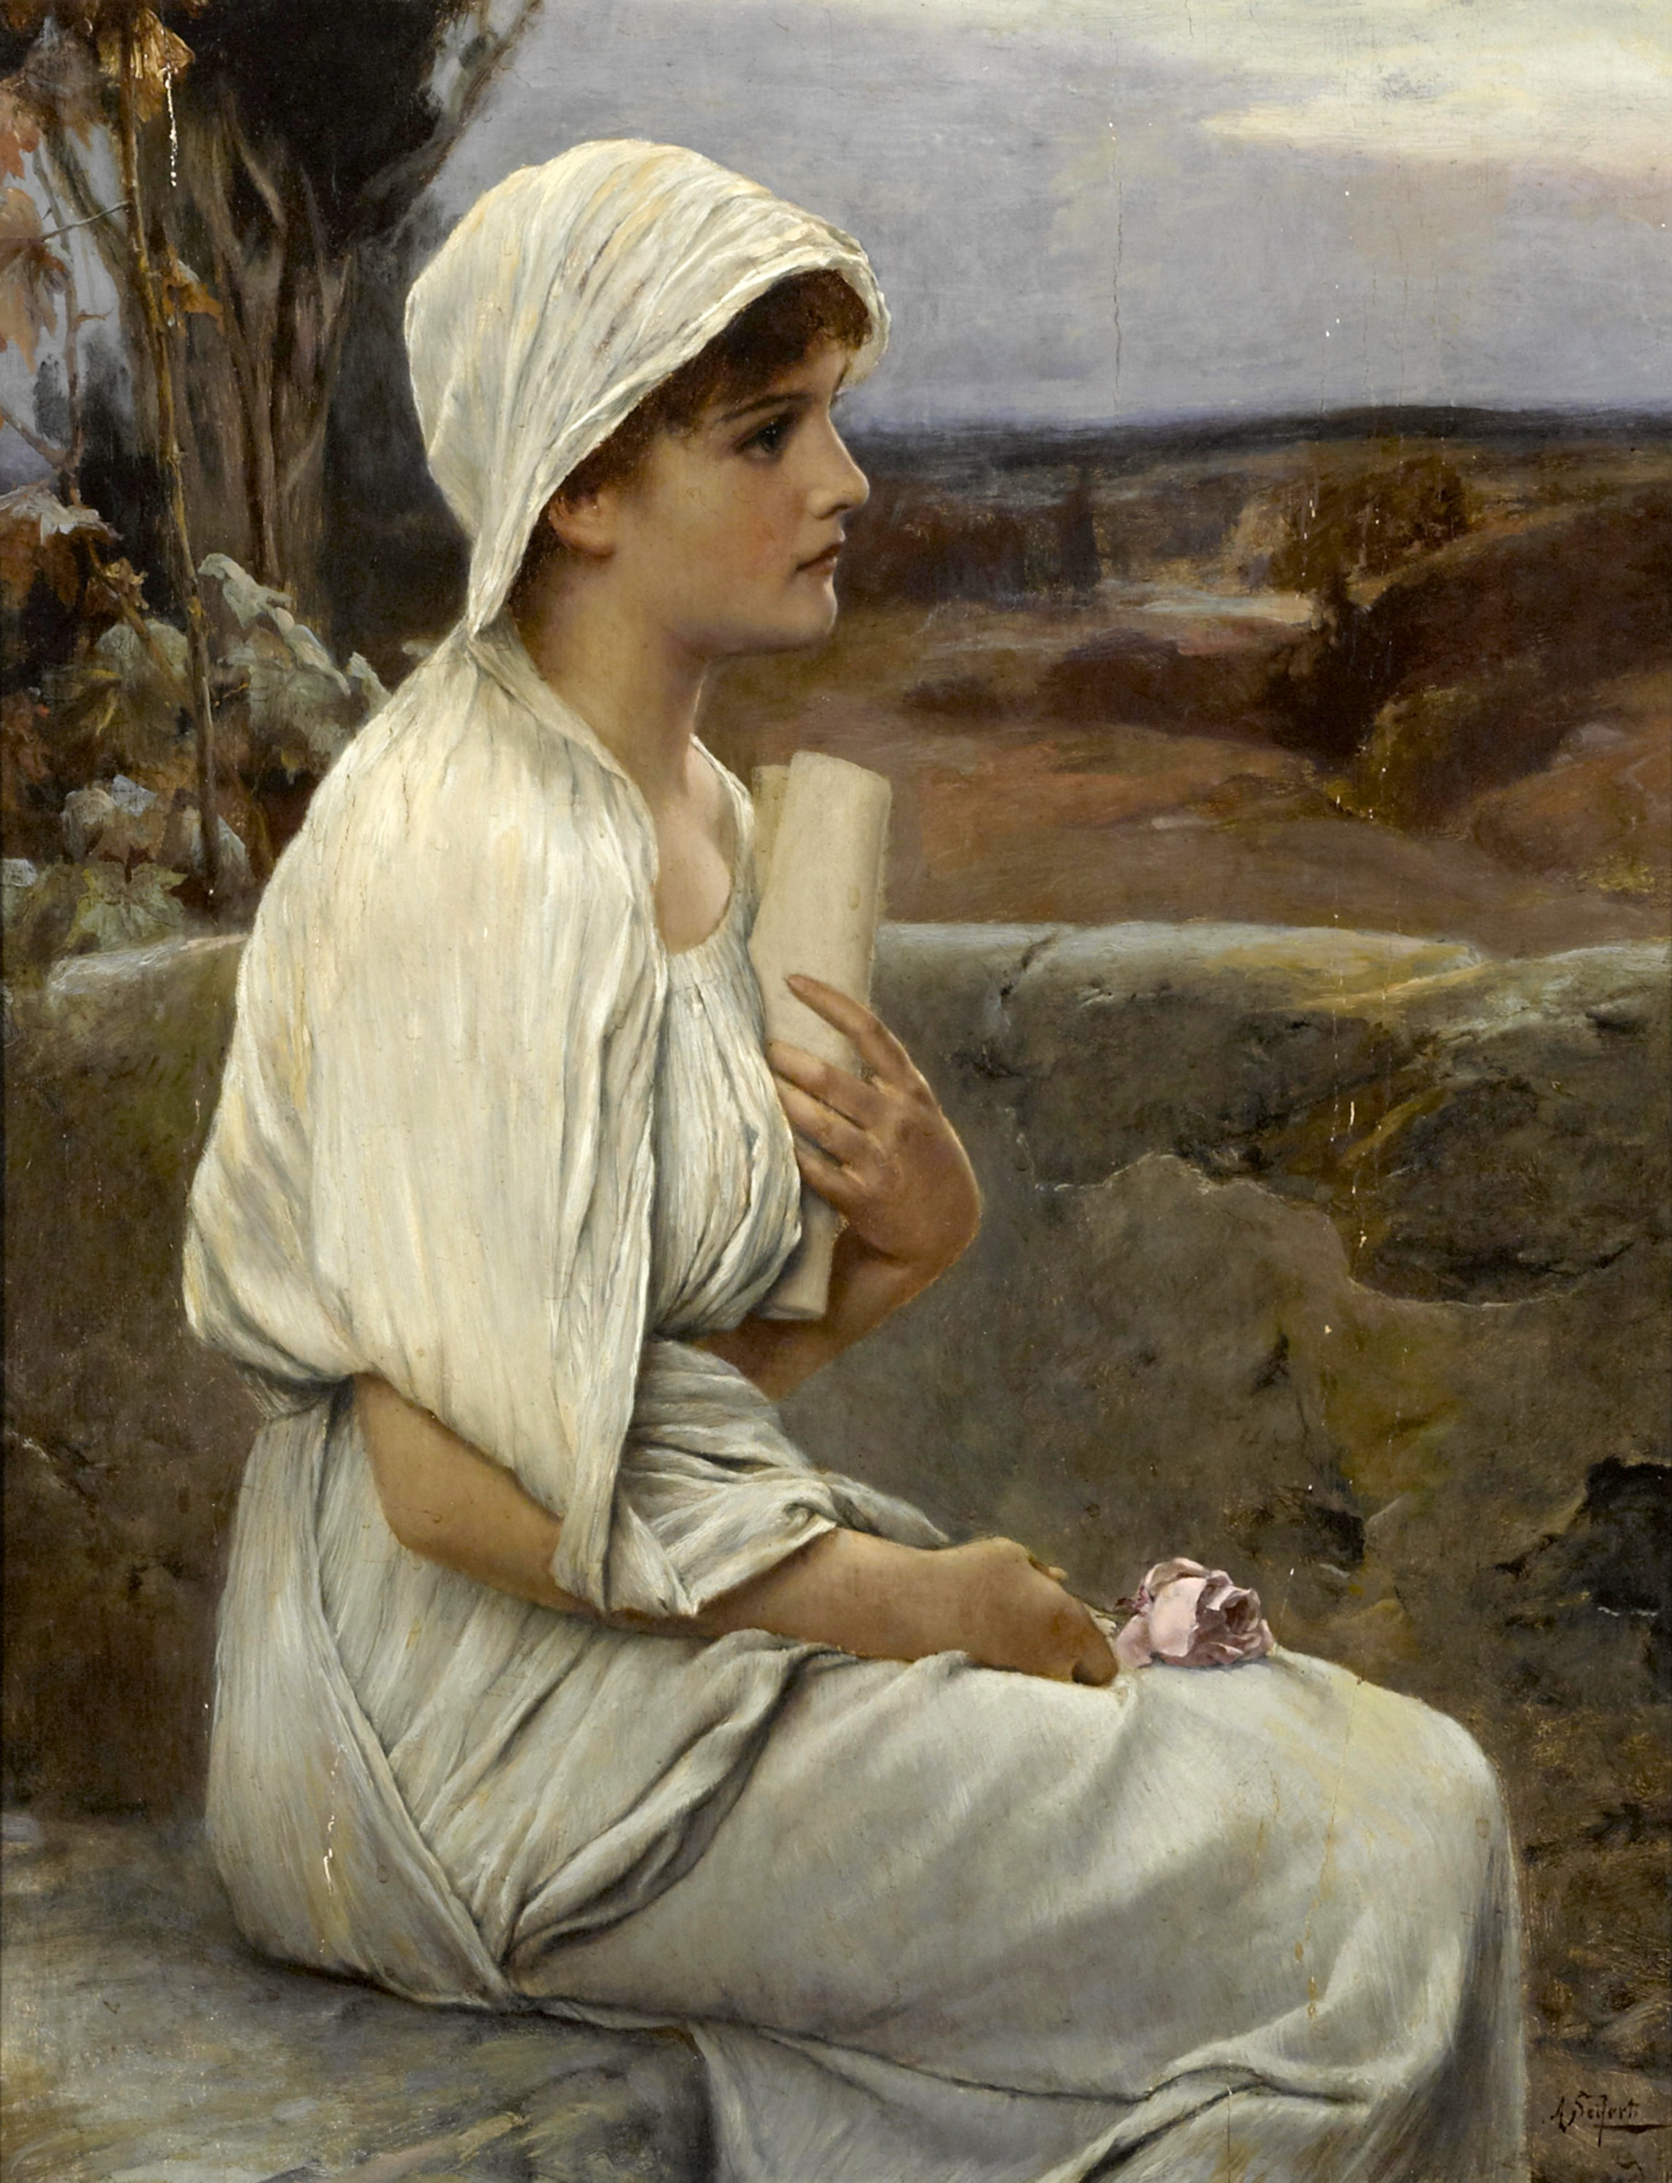
Hypathie Fait par Beverly

Slide 2
Nom de son père: Théon d'Alexandrine
Spécialité de son père: Enseignant
Fonctions: une philosophe néoplatonicienne, astronome et mathématicienne grecque d'Alexandrie
Période temps: Entre 355 et 370 à 415
Localité: Alexandrine
3 précurseur: Archim̀de, Euclide et Diophante

Slide 3
Elle enseigne, elle vulgarise la philosophie et l'astronomie.
Elle est considérée comme une grande "philosophe néoplatonicienne", qui aime expliquer et commenter les grands maîtres, Platon et Aristote

Slide 4
5 phrases:
Faîtes preuves de vigilange.
Vérifiez toutes les affirmations.
Efforcez-vous de comprendre ce qui ne semble pas clair.
*Même un maître peut se tromper.
Sacher qu'il est toujours possible d'améliorer la pensée des plus grands.

